Slide 1
Черемховское районное муниципальное образование
ОТЧЕТ
Об исполнении бюджета Черемховского районного муниципального образования
за 2023 год
Финансовое управление администрации ЧРМО
2024

Slide 2
Содержание
Вводная часть
4 - 9
Расходы бюджета
19 - 64
Основные понятия и термины | 4
Этапы бюджетного процесса | 5
Основные показатели социально - экономического развития муниципального образования | 6 – 8
Основные параметры бюджета | 9
Расходы бюджета (общее представление) | 19
Расходы бюджета по разделам бюджетной классификации | 20
Расходы бюджета по направлениям финансового обеспечения | 21
Бюджетные инвестиции | 22
Народные инициативы | 23 - 26
Инициативные проекты | 27
Муниципальные программы | 28 - 63
Непрограммные направления деятельности | 64
Доходы бюджета
10 - 18
Исполнение доходов бюджета | 10
Структура доходов бюджета | 11 - 12
Налоговые и неналоговые доходы | 13 - 17
Безвозмездные поступления из областного бюджета | 18
Контактная информация
65
2

Slide 3
Уважаемые жители
Черемховского районного муниципального образования!
Предлагаем Вашему вниманию издание «Бюджет для граждан», в котором кратко и доступно отражены основные положения отчета об исполнении бюджета муниципального образования за 2023 год
это документ, обеспечивающий
представление бюджета и отчета об его исполнении в доступной для граждан форме
Эта брошюра выходит накануне публичных слушаний по отчету об исполнении бюджета за 2023 год, на которые Вы будете приглашены отдельным извещением.
Бюджет
для
граждан
Публичные слушания проводятся в соответствии с Порядком организации и проведения публичных слушаний в Черемховском районном муниципальном образовании, утвержденным решением Думы Черемховского районного муниципального образования от 24.05.2022 № 191
разрабатывается для ознакомления граждан с приоритетными направлениями бюджетной политики, основными условиями формирования и исполнения бюджета, а также вовлечения граждан в обсуждение бюджетных решений
Обратная связь по открытому бюджету:
Мессенджер
Официальный сайт Черемховского районного муниципального образования в сети Интернет
t.me/cher_raion
http://cherraion.ru/
3

Slide 4
Основные понятия и термины
Бюджет
форма образования и расходования денежных средств, предназначенных для финансового обеспечения задач и функций государства и местного самоуправления
Бюджетная система РФ
совокупность всех бюджетов в РФ: федерального
бюджета, бюджетов субъектов РФ, местных бюджетов и
бюджетов государственных внебюджетных фондов
Доходы бюджета
денежные средства, поступающие в бюджет
▪▪ Расходы бюджета
денежные средства, выплачиваемые из бюджета
▪ Дефицит бюджета
превышение расходов бюджета над его доходами
▪ Профицит бюджета
превышение доходов бюджета над его расходами
Сбалансированность бюджета
соответствие (равновесие) объема предусмотренных бюджетом расходов суммарному объему доходов бюджета и поступлений источников финансирования его дефицита
Межбюджетные трансферты
средства, предоставляемые одним бюджетом бюджетной системы другому бюджету бюджетной системы
Муниципальный долг
обязательства, возникающие из муниципальных заимствований, гарантий по обязательствам третьих лиц, другие обязательства в соответствии с видами долговых обязательств, установленными Бюджетным кодексом, принятые на себя муниципальным образованием
Бюджетный процесс
регламентируемая законодательством деятельность органов исполнительной власти, органов местного самоуправления по составлению и рассмотрению проектов бюджетов, утверждению и исполнению бюджетов, контролю за их исполнением, осуществлению бюджетного учета, составлению, внешней проверке, рассмотрению и утверждению бюджетной отчетности
4

Slide 5
Этапы бюджетного процесса
 | 2024
Этапы бюджетного процесса | янв | фев | мар | апр | май | июнь |  | июл | авг | сен | окт | ноя | дек
I. Составление проекта бюджета |  |  |  |  |  | 2025-2027 |  |  | 2024-2026
II. Рассмотрение проекта и утверждение бюджета |  |  |  |  |  |  |  |  |  |  |  | 2025-2027
III. Исполнение бюджета | 2024-2026
IV. Подготовка и утверждение отчета об исполнении бюджета | 2023
Финансовый контроль | 2024-2026
I. Составление проекта бюджета
(июнь-ноябрь)
II. Рассмотрение проекта и утверждение бюджета
(ноябрь-декабрь)
III. Исполнение бюджета
(январь-декабрь)
IV. Подготовка и утверждение отчета об исполнении бюджета
(январь-май)
Финансовый
контроль
(январь-декабрь)
Начальный этап бюджетного процесса, на котором
представляется прогноз СЭР, определяются
основные параметры бюджета, распределение объемов бюджетных ассигнований между главными распорядителями бюджетных средств
Подготовленный финансовым управлением и представленный администрацией проект бюджета не позднее 15 ноября вносится в районную Думу. Проект бюджета рассматривается депутатами, проходит обсуждение населением, после чего утверждается решением и направляется на подпись мэру
Исполнение бюджета организуется на основе сводной бюджетной росписи и кассового плана и исполняется по доходам, расходам и источникам дефицита на основе принципов единства кассы и
подведомственности
расходов
По итогам финансового года составляется бюджетная отчетность, направляется на
проверку в КСП,
после чего отчет об исполнении бюджета в форме проекта решения направляется в районную Думу, проходит публичное обсуждение с населением и утверждается решением районной Думы
Охватывает все этапы бюджетного процесса: Внешний контроль осуществляет КСП;
Внутренний контроль
– финансовое управление;
Внутренний аудит – главные распорядители бюджетных средств
5

Slide 6
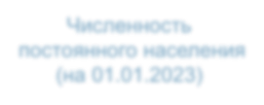
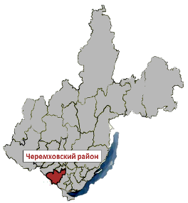
Основные показатели социально-экономического развития муниципального образования
Площадь
территории района
9,9 тыс. км²
Численность
постоянного населения
(на 01.01.2024)
28 180 чел.
Поселения
18
Михайловское городское
Алехинское
Бельское
Булайское
Голуметское
Каменно-Ангарское
Лоховское
Нижнеиретское
Новогромовское
Новостроевское
Парфеновское
Саянское
Тальниковское
Тунгусское
Узколугское
Черемховское
Изменение численности населения
за 2021-2023 годы
городское население
сельское население
2023 отчет
20 775
7 405
2022 отчет
20 929
7 410
2021 отчет
20 200
7 150
6

Slide 7
Основные показатели социально-экономического развития муниципального образования
Объем отгруженных товаров в промышленном производстве (млрд рублей)
Добыча полезных ископаемых
(млрд рублей)
7,3
2023 отчет
5,4
6,5
2023 оценка
4,8
7,8
2022 отчет
6,2
7,1
2021 отчет
6,0
Обрабатывающие производства
(млн рублей)
Объем отгруженных товаров в сельском хозяйстве (млрд рублей)
1,8
2023 отчет
3,4
1,6
2023 оценка
3,0
1,6
2022 отчет
2,9
1,0
2021 отчет
2,4
7

Slide 8
Основные показатели социально-экономического
развития муниципального образования
Среднесписочная численность работников организаций (тыс. чел.)
Фонд заработной платы по муниципальному образованию (млрд рублей)
5,1
2023 отчет
2,8
5,0
2023 оценка
2,7
5,0
2022 отчет
2,5
5,1
2021 отчет
2,3
Среднемесячная заработная плата по муниципальному образованию (тыс. рублей)
46,5
2023 отчет
45,9
2023 оценка
41,2
2022 отчет
36,7
2021 отчет
8

Slide 9
Основные параметры местного бюджета (млн рублей)
2023
Доходы
1 919
2021 отчет
2022 отчет
2023 план
2023 отчет
1 785
1 953
1 919
1 520
1 974
1 916
1 507
1 779
Расходы
1 916
25
Профицит
13
6
1,6
1,6
9

Slide 10
Исполнение доходов местного бюджета (млн рублей)
Всего
46
2023 отчёт
150
1723
1 919
исполнение
прогноза
98,2%
46
2023 прогноз
144
1 763
1 953
43
2022 отчёт
139
1 603
1 785
41
2021 отчёт
124
1 355
1 520
Налоговые доходы
Неналоговые доходы
Безвозмездные поступления
10

Slide 11
Структура доходов местного бюджета (млн рублей)
Доходы по видам бюджетной классификации
Наименование | 2021 год | 2022 год | 2023 год
 | отчет |  | прогноз | отчет
Налог на доходы физических лиц | 110 | 124 | 127 | 134
Акцизы | 0,4 | 0,4 | 0,4 | 0,5
Налоги на совокупный доход | 13 | 14 | 17 | 15
Государственная пошлина | 0,2 | 0,2 | 0,3 | 0,2
Доходы от использования имущества, находящегося в муниципальной собственности | 23 | 23 | 25 | 26
Платежи при пользовании природными ресурсами | 2 | 1 | 1 | 1
Доходы от продажи материальных и нематериальных активов | 3 | 4 | 1 | 1
Прочие налоговые и неналоговые доходы | 13,4 | 15,4 | 18,3 | 17,3
Безвозмездные поступления | 1 355 | 1 603 | 1 763 | 1 723
Всего доходов | 1 520 | 1 785 | 1 953 | 1 919
11

Slide 12
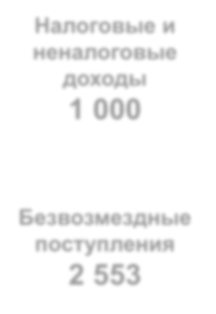
2023
Структура доходов местного бюджета (млн рублей)
150
Налоговые доходы
Налоговые и неналоговые доходы
195
10%
45
Неналоговые доходы
Структура доходов за 2021-2023 годы
46
2023 1723 150
150
43
Безвозмездные поступления
1 723
2022
1 603
139
90%
41
124
2021 1355 124
Безвозмездные поступления Неналоговые доходы Налоговые доходы
12

Slide 13
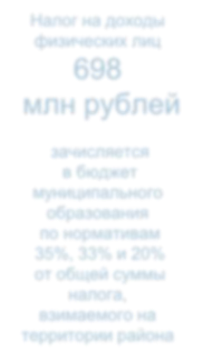
Структура и источники налоговых и неналоговых доходов местного бюджета в 2023 году (млн рублей, %)
Налог на доходы физических лиц
134
млн рублей
зачисляется
в бюджет муниципального образования
по нормативу 34,25%
от общей суммы налога, взимаемого на территории района
Платежи от использования и продажи
муниципального имущества
27 млн рублей
69%
14%
195
Налоги на совокупный доход
15 млн рублей
8%
Доходы от оказания платных услуг
14 млн рублей
7%
3%
Прочие доходы 5 млн рублей
13

Slide 14
Крупные плательщики, обеспечивающие поступление налоговых и неналоговых доходов в бюджет (млн. рублей)
Общий объем поступлений в бюджет
от крупных налогоплательщиков за 2023 год
14

Slide 15
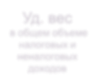
Поступление налоговых и неналоговых доходов
по главным администраторам в 2023 году
Главные администраторы доходов бюджета
Объем поступлений
(млн рублей)
Всего
196
Уд. вес
в общем объеме
налоговых и неналоговых доходов
Федеральная налоговая служба Российской Федерации
Комитет по управлению муниципальным имуществом Черемховского районного муниципального образования
Отдел образования администрации Черемховского районного муниципального образования
Органы местного самоуправления
Иные органы государственной власти
 |  |  | 150 | 76,5%
 |  | 79 |  | 8,0%
 | 18 |  |  | 1,7%
9 |  |  |  | 0,9%
6 |  |  |  | 0,6%
26
13,3 %
7,1 %
14
3
1,5 %
1 1,0 %
2

Slide 16
Структура налоговых доходов местного бюджета (млн рублей)
2022
139
Всего налоговых доходов
2023 150
124,1
Налог на доходы физических лиц
134,3
0,5
Акцизы на дизельное топливо, масла и бензин
0,5
10,8
Упрощенная система налогообложения
13,4
0,5
Единый сельскохозяйственный налог
0,6
2,9
Патентная система налогообложения
1,2
0,2
Государственная пошлина
0,2
16

Slide 17
Структура неналоговых доходов местного бюджета (млн рублей)
2022
43
Всего неналоговых доходов
2023
46
23,1 25,6
Доходы от использования имущества
1,0
Платежи при пользовании природными ресурсами
1,1
12,8
Доходы от оказания платных услуг и компенсации затрат государства
14,4
3,7
Доходы от продажи материальных и нематериальных активов
1,2
1,5
Штрафы, санкции, возмещение ущерба
2,4
0,7
Прочие неналоговые доходы
0,8
17

Slide 18
Структура безвозмездных поступлений местного бюджета (млн рублей)
2022
1 603
Всего безвозмездных поступлений
2023 1 723
244,0 287,0
Дотации
269,7
Субсидии
208,9
1 034,6
Субвенции
1 176,2
47,7
Иные межбюджетные трансферты
51,0
7,0
Прочие безвозмездные поступления
0,0
- 0,1
Возврат остатков субсидий, субвенций и иных межбюджетных трансфертов
- 0,1
18

Slide 19
Расходы бюджета (общее представление)
Как распределяются расходы бюджета:
На что расходуются средства местного бюджета:
по разделам (подразделам) функциональной структуры
Обеспечение деятельности муниципальных учреждений образования, культуры, физической культуры и спорта
Социальное обеспечение населения (выплаты пенсий, компенсаций)
Общегосударственные расходы
Национальная оборона
Национальная безопасность и правоохранительная деятельность
Национальная экономика
Жилищно – коммунальное хозяйство
Охрана окружающей среды
Образование
Культура, кинематография
Социальная политика
Физическая культура и спорт
Средства массовой информации
Межбюджетные трансферты общего характера бюджетам бюджетной системы Российской Федерации
Поддержка отраслей экономики (дорожное хозяйство, сельское хозяйство и др.)
Строительство объектов социальной сферы и ЖКХ
по ведомственной структуре (ГРБС)
Отдел по культуре и библиотечному обслуживанию АЧРМО
Отдел образования АЧРМО
Финансовое управление администрации ЧРМО
Комитет по управлению муниципальным имуществом ЧРМО
Дума ЧРМО
Администрация ЧРМО
Управление жилищно-коммунального хозяйства, строительства, транспорта, связи и экологии АЧРМО
Контрольно-счетная палата ЧРМО
Обеспечение населения жильем и качественными услугами ЖКХ
Обеспечение первичных мер безопасности населения
по муниципальным программам
Функционирование органов местного самоуправления
Другие вопросы местного значения
10 муниципальных программ
19
Notes:
Готов

Slide 20
Расходы бюджета по разделам бюджетной классификации (тыс. руб.)
Наименование раздела | 2021 |  | 2022 | 2023
 | факт |  |  | план | факт | уд/вес
Общегосударственные вопросы | 155 764,9 | 175 656,4 | 175 656,4 | 239 461,2 | 216 781,6 | 11,3%
Национальная оборона | 78,8 | 41,2 | 41,2 | 798,4 | 790,2 | 0,04%
Национальная безопасность и правоохранительная деятельность | 6 570,9 | 7 369,0 | 7 369,0 | 8 559,0 | 8 527,7 | 0,4%
Национальная экономика | 3 359,5 | 2 770,3 | 2 770,3 | 3 175,0 | 2 111,8 | 0,1%
Жилищно-коммунальное хозяйство | 12 689,3 | 17 911,9 | 17 911,9 | 9 961,4 | 9 872,2 | 0,5%
Охрана окружающей среды |  | 500,0 | 500,0 | 2 685,7 | 1 580,8 | 0,1%
Образование | 1 108 664,6 | 1 318 298,3 | 1 318 298,3 | 1 356 409,6 | 1 324 468,4 | 69,1%
Культура, кинематография | 48 718,0 | 52 346,3 | 52 346,3 | 121 122,8 | 120 541,3 | 6,3%
Здравоохранение | 169,7 | 101,6 | 101,6
Социальная политика | 27 316,2 | 32 428,8 | 32 428,8 | 21 926,0 | 21 926,0 | 1,1%
Физическая культура и спорт | 1 476,5 | 1 329,7 | 1 329,7 | 1 751,0 | 1 745,9 | 0,1%
Средства массовой информации | 4 001,71 | 3 618,0 | 3 618,0 | 3 750,0 | 3 750,0 | 0,2%
Межбюджетные трансферты общего характера бюджетам бюджетной системы Российской Федерации | 138 157,1 | 166 204,2 | 166 204,2 | 204 816,9 | 204 816,9 | 10,7%
Всего расходов | 1 506 967,2 | 1 778 575,7 | 1 778 575,7 | 1 974 417,0 | 1 916 912,8 | 100,0 %
Расходы на социальную сферу в 2023 году
1 468 681,6
20
Notes:
Готов

Slide 21
Расходы бюджета по направлениям финансового обеспечения в 2023 году (тыс. руб.)
21
Notes:
Готов

Slide 22
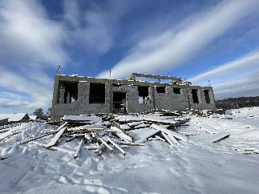
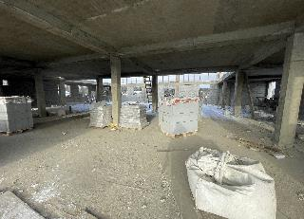
Бюджетные инвестиции в 2023 году (тыс. руб.)
Строительство клуба в п. Новостройка
Источник финансирования | 2023 год
 | план | факт
Средства местного бюджета | 996,3 | 992,5
Средства областного бюджета | 15 549,6 | 15 549,6
Средства федерального бюджета | 46 648,7 | 46 648,7
Всего | 63 194,6 | 63 190,8
22
Notes:
Готов

Slide 23
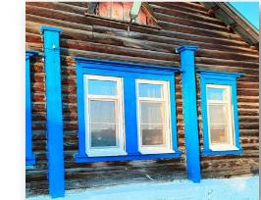
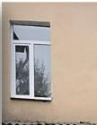
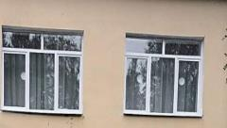
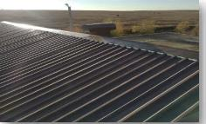
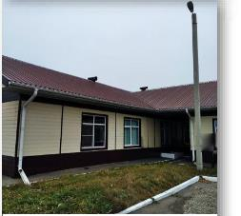
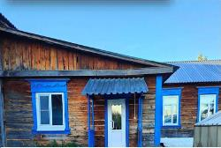
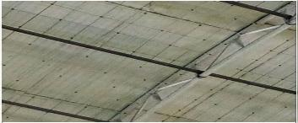
Реализация проекта Народные инициативы
В 2023 году реализовано 14 мероприятий на общуюю сумму 11 458,9 тыс. руб., в т.ч. 10 771,4 тыс. руб. за счет средств областного бюджета
НАРОДНАЯ
ИНИЦИАТИВА
Частичная замена оконных блоков в детском саду № 14 р.п. Михайловка
Частичная замена оконных и дверных блоков в школе села Онот
Текущий ремонт крыши здания детского сада села Алехино
Укрепление потолка в здании ДЮСШ
23

Slide 24
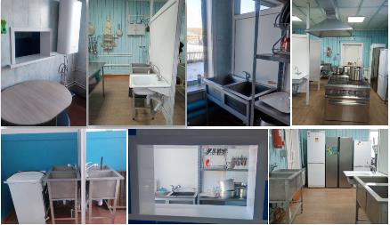
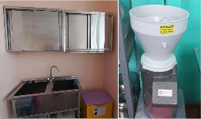
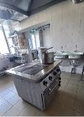
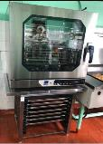
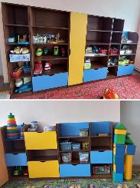
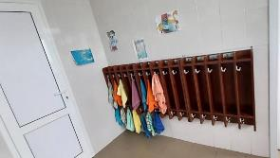
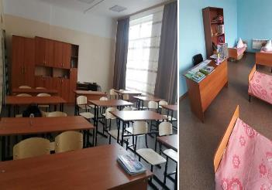
Реализация проекта Народные инициативы
НАРОДНАЯ
ИНИЦИАТИВА
Ремонт пищеблоков в школе села Онот, начальной школе-детском саду деревни Козлова
Приобритение технологического оборудования для образовательных организаций
Приобретение мебели для образовательных организаций
24

Slide 25
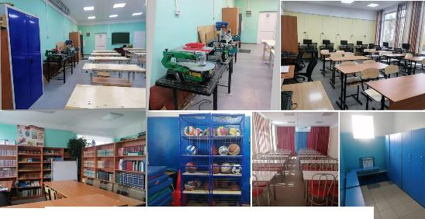
Реализация проекта Народные инициативы
НАРОДНАЯ
ИНИЦИАТИВА
Приобретение спортивного,
технологического
оборудования и
мебели для школы села Рысево
Приобретение спортивного,
игрового оборудования
и беседок для детских садов
25

Slide 26
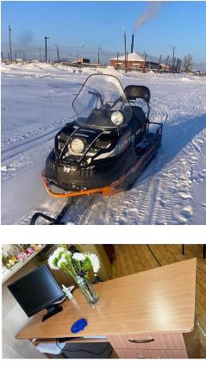
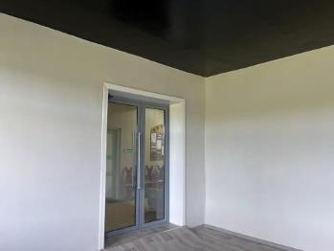
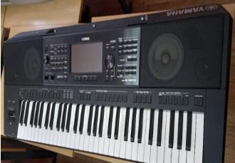
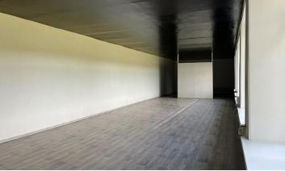
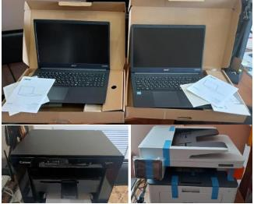
Реализация проекта Народные инициативы
НАРОДНАЯ
ИНИЦИАТИВА
Приобритение музыкального
инструмента для ДШИ
Приобретение снегохода для ДЮСШ
Приобретение мебели и оборудования
для ЦВР
Текущий ремонт библиотеки села Бельск
Приобретение компьютеров и оргтехники для учреждений культуры
26

Slide 27
Реализация Инициативных проектов
В 2023 году реализовано 6 инициативных проектов на общую сумму 5 409,7 тыс. руб., в т.ч. 4 868,7 тыс. руб. за счет средств областного бюджета
Наименование мероприятия | Сумма, тыс. руб.
Школьное радио | 250,0
Крылатый театр | 2 000,0
Спорт для всех | 2 000,0
Текущий ремонт библиотеки с. Онот | 256,7
Народная сцена | 599,9
Текущий ремонт и организация материально – технического обеспечения тренажерного зала | 303,1
27

Slide 28
Исполнение муниципальных программ в 2023 году (тыс. руб.)
1 907 039,0
Муниципальные программы | новое качество жизни | 78,2 %
 | 1. Развитие образования Черемховского района | 1 490 969,9
 | 2. Сохранение и развитие культуры в Черемховском районном муниципальном образовании
 | 3. Жилищно-коммунальный комплекс и развитие инфраструктуры в Черемховском районном муниципальном образовании
 | 4. Развитие молодежной политики, физической культуры, спорта и туризма в Черемховском районном муниципальном образовании
 | 5. Здоровье населения в Черемховском районном муниципальном образовании
 | 6. Социальная поддержка населения Черемховского районного муниципального образования
 | эффективное управление | 21,3 %
 | 7. Управление муниципальными финансами Черемховского районного муниципального образования | 407 026,7
 | 8. Управление муниципальным имуществом Черемховского районного муниципального образования
 | 9. Муниципальное управление в Черемховском районном муниципальном образовании
 | обеспечение безопасности и защита населения | 0,5 %
 | 10. Безопасность жизнедеятельности в Черемховском районном муниципальном образовании | 9 042,4
Программные мероприятия
99,5 % в общем объеме расходов бюджета
Количество муниципальных программ, используемых при исполнении бюджета
10
28
Notes:
Готов

Slide 29
Объемы финансирования на исполнение муниципальных программ(тыс. руб.)
Наименование муниципальной программы | 2022 | 2023
 | факт | план | факт
"Развитие образования Черемховского района" | 1 316 947,6 | 1 353 316,9 | 1 321 434,7
"Сохранение и развитие культуры в Черемховском районном муниципальном образовании " | 65 758,5 | 72 041,1 | 71 406,6
"Жилищно-коммунальный комплекс и развитие инфраструктуры в Черемховском районном муниципальном образовании" | 30 484,6 | 116 787,7 | 94137,6
"Управление муниципальными финансами Черемховского районного муниципального образования" | 218 209,9 | 265 545,9 | 265 408,6
"Управление муниципальным имуществом Черемховского районного муниципального образования" | 55 266,5 | 57 566,1 | 57 221,3
"Муниципальное управление в Черемховском районном муниципальном образовании " | 72 438,2 | 85 487,7 | 84 396,8
"Безопасность жизнедеятельности в Черемховском районном муниципальном образовании" | 7 880,3 | 9 689,8 | 9 042,4
«Развитие молодежной политики, физической культуры, спорта и туризма в Черемховском районном муниципальном образовании" | 4 140,2 | 3 545,0 | 3 541,1
"Здоровье населения в Черемховском районном муниципальном образовании" | 101,6 | 233,1 | 229,9
"Социальная поддержка населения Черемховского районного муниципального образования" | 200,0 | 220,0 | 220,0
Всего расходов | 1 771 427,4 | 1 964 433,3 | 1 907 039,0
29
Notes:
Готов

Slide 30
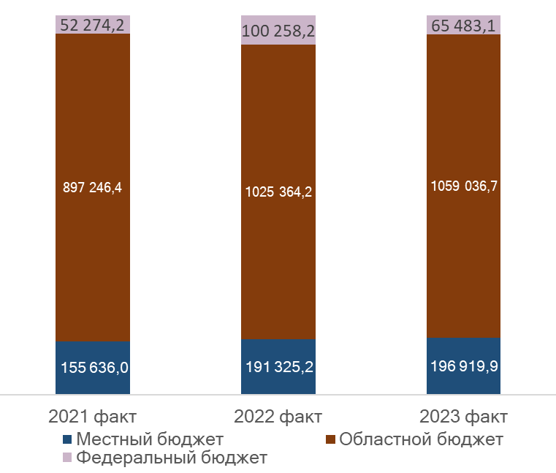
Развитие образования (тыс. рублей)
Общий объем расходов на реализацию программы:
за 2021 год
1 105 156,6
за 2022 год
1 316 947,6
за 2023 год
1 321 434 ,7
Муниципальные учреждения, предоставляющие услуги
в сфере образования
50
учреждений
Расходы по источникам финансирования
Дошкольное образование
26 детских садов
26
Общее образование
22 школы
22
Дополнительное образование
2
Центр развития образования
Детско – юношеская спортивная школа
30

Slide 31
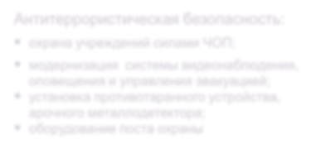
Развитие образования (тыс.рублей)
Укрепление материально-технической
базы учреждений:
В отчетном году текущий ремонт образовательных организаций осуществлен на общую сумму 10 666,0 тыс. руб., в том числе ремонт здания СОШ с. Тальники на сумму 2 562,8 тыс. руб., СОШ с. Лохово на сумму 1 799,8 тыс. руб., СОШ с. Н. Иреть на сумму 1 250,9 тыс. руб. (фасад, веранда, система отопления), СОШ с. У. Луг и СОШ с. Балухарь на сумму 1 089,9 тыс. руб. (ремонт кабинетов), ДЮСШ на сумму 713,9 тыс. руб. (ремонт, включая замену оконных блоков);
проведение капитального ремонта зданий образовательных организаций: ДОУ с. Парфеново в сумме 2 388,4 тыс. руб., спортзал ООШ д. В. Иреть в сумме 995,0 тыс. руб., замена окон и дверей в рамках реализации проектов народных инициатив в СОШ с. Онот, ДОУ № 14 п. Михайловка в сумме 1 347,5 тыс. руб., разработка ПСД на капитальный ремонт СОШ с. Лохово в сумме 894,0 тыс. руб., экспертиза ПСД на капитальный ремонт СОШ с. У. Луг, ООШ д. В. Иреть в сумме 295,5 тыс. руб.;
оснащение оборудованием СОШ с. Зерновое в рамках модернизации школьных систем образования на сумму 6 877,5 тыс. руб.
приобретение учебников, учебных пособий и учебно-методических материалов, комплектование школьных библиотек учебной литературой в сумме 3 171,3 тыс. руб.
оснащение кабинета естественно – научного цикла в СОШ №1 п. Михайловка на сумму 1 528,7 тыс. руб., кабинета биологии в СОШ с. Тунгуска на сумму 1 000,0 тыс. руб., кабинета ОБЖ в СОШ с. Парфеново на сумму 1 167,8 тыс. руб.
Развитие ресурсной
и материально- технической базы учреждений образования
за 2023 год
51 152
72 334
тыс. рублей
Безопасность учреждений:
санитарно-эпидемиологические мероприятия в образовательных организациях в сумме 412,5 тыс. рублей;
безопасности школьных перевозок для обеспечения доступа к качественному образованию в сумме 18 958,0 тыс. руб., в том числе на приобретение школьного автобуса в СОШ с. Голуметь стоимостью 4 051,5 тыс. руб.;
обеспечение противопожарных мероприятий в помещениях образовательных организаций в сумме 2 224,0 тыс. рублей.
21 182
31

Slide 32
Достигнутые значения показателей результативности муниципальной программы «Развитие образования Черемховского района»
№ п/п | Наименование показателя результативности | Ед. изм. | Достигнутое значение показателя результативности
1 | Удельный вес населения в возрасте от 3 до 18 лет, охваченного образованием, в общей численности населения от 3 до 18 лет | % | 73,1
2 | Удельный вес реализованных муниципальных и региональных мероприятий в сфере образования | % | 100
Подпрограмма 1 «Развитие дошкольного, общего и дополнительного образования»
1 | Доля детей в возрасте от 1,5 до 7 лет, охваченных услугами муниципальных дошкольных образовательных организаций от числа детей, нуждающихся в услугах дошкольных образовательных организаций | % | 50,1
2 | Удельный вес обучающихся в муниципальных общеобразовательных организациях Черемховского района, которым предоставлена возможность обучаться в соответствии с основными современными требованиями, от общей численности обучающихся | % | 100
3 | Доля детей в возрасте от 5 до 18 лет, охваченных услугами дополнительного образования детей, обучающихся в муниципальных образовательных организациях | % | 69,6
Подпрограмма 2 «Обеспечение реализации муниципальной программы и прочие мероприятия в области образования»
1 | Уровень удовлетворенности качеством муниципального управления в сфере образования | % | 96
2 | Уровень удовлетворенности качеством оказания социально-психологической и педагогической помощи детям, родителям, педагогам (от числа опрошенных) | % | 40,1
3 | Доля детей в возрасте от 7 до 18 лет, охваченных мероприятиями по оздоровлению в образовательных организациях | % | 30,3
4 | Доля муниципальных и региональных мероприятий, проведенных с педагогами и детьми | % | 107,6
32
Notes:
Готов

Slide 33
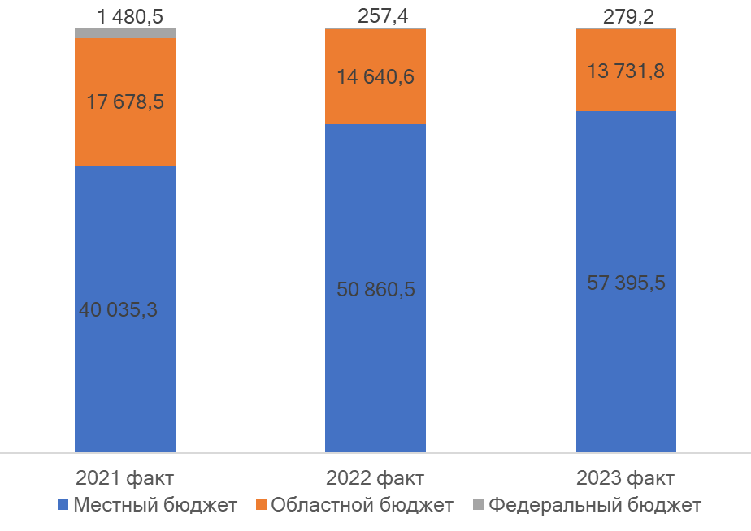
Сохранение и развитие культуры (тыс. рублей)
Общий объем расходов
на реализацию программы:
за 2021 год
59 194,3
за 2022 год
65 758,5
за 2023 год
71 406,5
Муниципальные бюджетные
учреждения, предоставляющие услуги в сфере культуры
4
учреждения
Историко-краеведческий музей Черемховского района
1
Дома культуры
1
1 Межпоселенческий культурный центр
Библиотеки
1
1
1 Межпоселенческая библиотека (22 филиала)
Детская школа искусств п. Михайловка
1
33

Slide 34
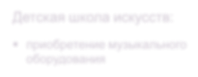
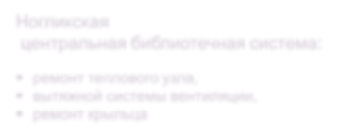
Сохранение и развитие культуры (тыс. рублей)
31 742,8
МКУК «Межпоселенческая библиотека Черемховского района»
Содержание и обеспечение деятельности учреждений культуры
за 2023 год
18 750,7
Муниципальное казенное учреждение культуры «Межпоселенческий культурный центр администрации Черемховского районного муниципального образования»
14 160,0
МКУ ДО «Детская школа искусств
поселка Михайловка»
68 653,0
3 999,5
МКУК «Историко-краеведческий музей Черемховского района»
34

Slide 35
Достигнутые значения показателей результативности муниципальной программы «Сохранение и развитие культуры в Черемховском районном муниципальном образовании»
№ п/п | Наименование показателя результативности | Ед. изм. | Достигнутое значение показателя результативности
1 | Уровень удовлетворенности населения Черемховского района качеством предоставления услуг в сфере культуры. | % | 88
2 | Доля населения Черемховского района, принимающего участие в культурных мероприятиях, от общего числа жителей Черемховского района. | % | 100
3 | Размер средней заработной платы работников муниципальных учреждений культуры. | руб. | 51071,20
Подпрограмма 1 «Укрепление единого культурного пространства на территории Черемховского районного муниципального образования»
1 | Количество посещений музея. | тыс. чел. | 9,2
2 | Доля музейных предметов, представленных (во всех формах) зрителю, в общем количестве музейных предметов основного фонда. | % | 40,7
3 | Количество наименований библиографических записей (изданий), внесенных в сводный электронный каталог | ед. | 59 354
4 | Количество пользователей библиотек Черемховского района | тыс. чел. | 15,4
5 | Доля библиотек, подключенных к сети интернет, от общего числа библиотек ЧР | % | 100
35
Notes:
Готов

Slide 36
Достигнутые значения показателей результативности муниципальной программы «Сохранение и развитие культуры в Черемховском районном муниципальном образовании»
№ п/п | Наименование показателя результативности | Ед. изм. | Достигнутое значение показателя результативности
6 | Количество участников культурно-массовых мероприятий | тыс.чел. | 287,16
7 | Доля детей в возрасте от 6 до 17 лет (включительно) обучающихся в МКУ ДО «Детская школа искусств посёлка Михайловка», от общего количества детей в возрасте от 6 до 17 лет, проживающих в Михайловском муниципальном образовании | % | 13,24
8 | Доля детей, привлекаемых к участию в творческих мероприятиях регионального, всероссийского и международного значений от общего числа учащихся в ДШИ | % | 62,6
9 | Доля муниципальных учреждений культуры, здания которых находятся в аварийном состоянии или требующих капитального ремонта, в общем количестве муниципальных учреждений культуры | % | 14,7
10 | Доля расходов на сферу культуры в общем объеме средств районного бюджета | % | 3,7
36
Notes:
Готов

Slide 37
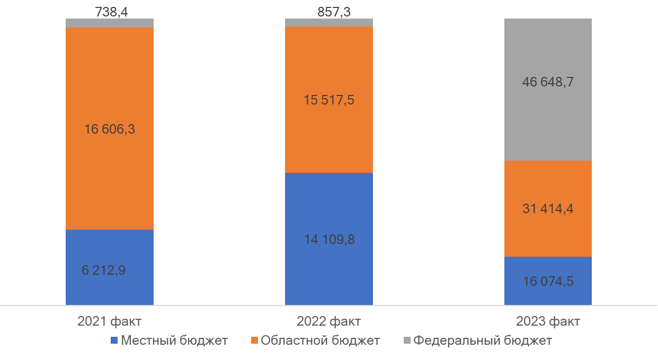
Жилищно – коммунальный комплекс и развитие инфраструктуры (тыс. рублей)
Общий объем расходов на реализацию программы:
за 2021 год
23 557,6
за 2022 год
30 484,6
за 2023 год 94 137,6
Расходы по источникам финансирования
1
1
37
Notes:
Готов

Slide 38
Жилищно – коммунальный комплекс и развитие инфраструктуры (тыс. рублей)
Расходы на реализацию программы за 2023 год
 |  |  | Подпрограмма 1. "Устойчивое развитие сельских территорий Черемховского районного муниципального образования" исполнена в сумме 75 941,3 тыс. руб.: проведение районного трудового соревнования (конкурса) в сфере агропромышленного комплекса, направленного на выявление лучших работающих в сельскохозяйственном производстве трудовых коллективов, передовых работников агропромышленного комплекса и поощрение их за высокие результаты труда 87,1 тыс. руб.; проведение конкурса «Лучший проект территориального общественного самоуправления на территории Черемховского районного муниципального образования» в сумме 229,9 тыс. руб.; технологическое присоединение к сетям инженерной инфраструктуры нежилого здания для МКУ ДО ДШИ п. Михайловка в сумме 76,8 тыс. руб.; капитальный ремонт нежилого здания для МКУ ДО ДШИ п. Михайловка в сумме 12 356,7 тыс. руб.; строительство клуба в с. Новостройка в сумме 63 190,8 тыс. руб.
 |  |  | Подпрограмма 2. "Охрана окружающей среды на территории Черемховского районного муниципального образования" исполнена в сумме 3 462,6 тыс. руб.: осуществление отдельных областных государственных полномочий по организации деятельности по обращению с собаками и кошками без владельцев 1 876,8 тыс. руб.; за счет средств местного бюджета по решению суда выплачена компенсация морального вреда физическому лицу при исполнении полномочий в сфере обращения с животными без владельцев в сумме 5,0 тыс. руб.; ликвидация несанкционированных свалок в с. Новостройка 1 580,8 тыс. руб.
 |  |  | Подпрограмма 3. «Энергосбережение и повышение энергетической эффективности на территории Черемховского районного муниципального образования» исполнена на сумму 449,2 тыс. руб.: осуществлены мероприятий в сфере образования и культуры в области энергосбережения (поверка, замена приборов учета тепла, воды).
 |  |  | Подпрограмма 4. "Обеспечение реализации муниципальной программы и прочие мероприятия в области жилищно-коммунального хозяйства" исполнена на сумму 14 284,6 тыс. руб.: расходы на содержание и обеспечение деятельности Управления жилищно-коммунального хозяйства, транспорта, связи и экологии АЧРМО в сумме 9 696,7 тыс. руб., а также на обеспечение деятельности казенного учреждения Проектсметсервис в сумме 4 587,9 тыс. руб.

Slide 39
Достигнутые значения показателей результативности муниципальной программы «Жилищно-коммунальный комплекс и развитие инфраструктуры в Черемховском районном муниципальном образовании»
№ п/п | Наименование показателя результативности | Ед. изм. | Достигнутое значение показателя результативности
1 | Удельные расходы бюджета ЧРМО на осуществление мероприятий в области энергосбережения и повышения энергетической эффективности | тыс. руб. /ед. | 29,9
2 | Эффективность предоставления муниципальных услуг, оказываемых специалистами УЖКХ АЧРМО | % | 100
3 | Уровень результативности работы по внесению изменений в СТП Черемховского района | % | 0
Подпрограмма 1 «Устойчивое развитие сельских территорий Черемховского районного муниципального образования»
1 | Доля участников трудового соревнования (конкурса) в сфере агропромышленного комплекса | % | 14,1
2 | Доля населения, вовлеченного в деятельность территориального общественного самоуправления | % | 44,7
Подпрограмма 2 «Охрана окружающей среды на территории Черемховского районного муниципального образования»
1 | Количество ликвидированных мест несанкционированного размещения отходов | % | 1
2 | Уровень выполнения заявок на отлов безнадзорных животных на территориях поселений Черемховского района | % | 100
39
Notes:
Готов

Slide 40
Достигнутые значения показателей результативности муниципальной программы «Жилищно-коммунальный комплекс и развитие инфраструктуры в Черемховском районном муниципальном образовании»
№ п/п | Наименование показателя результативности | Ед. изм. | Достигнутое значение показателя результативности
Подпрограмма 3 «Энергосбережение и повышение энергетической эффективности на территории Черемховского районного муниципального образования»
1 | Количество мероприятий в области энергосбережения и повышения энергетической эффективности | шт. | 15
2 | Количество обученных, подготовленных и переподготовленных кадров | чел. | 8
Подпрограмма 4 «Обеспечение реализации муниципальной программы и прочие мероприятия в области жилищно-коммунального хозяйства»
1 | Удельные расходы бюджета УЖКХ ЧРМО на материально-техническое обеспечение | % | 1,4
Подпрограмма 5 «Градостроительная политика на территорий Черемховского районного муниципального образования»
1 | Количество внесенных изменений в СТП Черемховского района Иркутской области | шт. | 0
40
Notes:
Готов

Slide 41
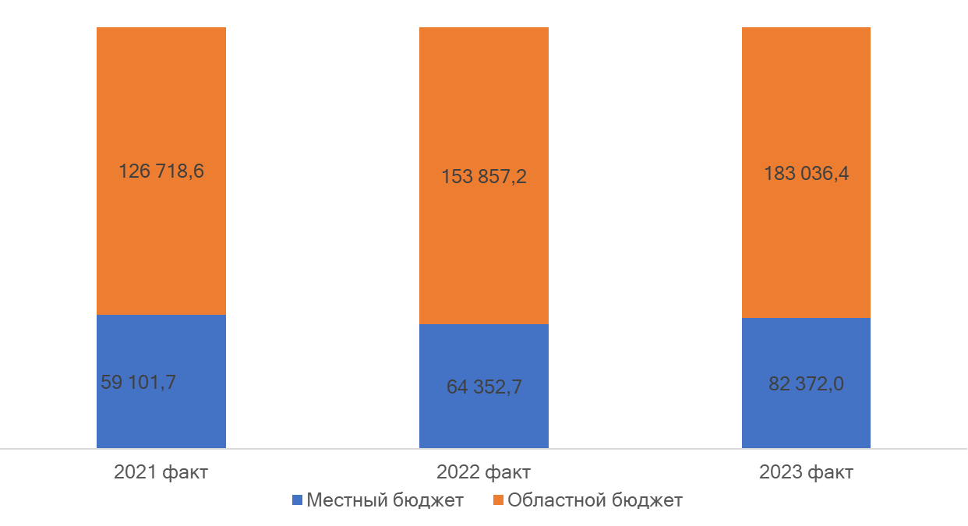
Управление муниципальными финансами (тыс. рублей)
Общий объем расходов на реализацию программы:
за 2021 год
185 820,3
за 2022 год 218 209,9
за 2023 год 265 408,6
Расходы по источникам финансирования
1
1
41
Notes:
Готов

Slide 42
Управление муниципальными финансами (тыс. рублей)
2023 отчет
60 729,03
Организация составления, исполнения и контроля за исполнением бюджета (обеспечение деятельности финансового управления и Централизованной бухгалтерии ЧРМО)
2022 отчет
52 651,39
2021 отчет
47 870,26
Повышение устойчивости бюджетов поселений (тыс. рублей)
Выравнивание уровня бюджетной обеспеченности поселений
188 430,9
16 386,0
2023 отчет
Предоставление иных межбюджетных трансфертов бюджетам поселений на поддержку мер по обеспечению сбалансированности бюджетов
156 253,2
9 951,0
2022 отчет
114 914,4
23 272,7
2021 отчет

Slide 43
Достигнутые значения показателей результативности муниципальной программы «Управление муниципальными финансами Черемховского районного муниципального образования»
№ п/п | Наименование показателя результативности | Ед. изм. | Достигнутое значение показателя результативности
1 | Динамика налоговых и неналоговых доходов | % | 166,7
2 | Размер дефицита бюджета района | % | - 1,6 (профицит)
3 | Формирование фонда финансовой поддержки поселений | да, нет | да
Подпрограмма 1 «Управление муниципальными финансами Черемховского районного муниципального образования, организация составления, исполнения и контроля за исполнением районного бюджета»
1 | Объем просроченной кредиторской задолженности к уровню расходов районного бюджета | % | 0
2 | Доступность информации о бюджетном процессе | да, нет | да
3 | Выполнение плана проведения ревизий и проверок по отдельным вопросам финансово-хозяйственной деятельности и контрактной системы в сфере закупок товаров, работ и услуг для обеспечения муниципальных нужд | % | 100
43
Notes:
Готов

Slide 44
Достигнутые значения показателей результативности муниципальной программы «Управление муниципальными финансами Черемховского районного муниципального образования»
№ п/п | Наименование показателя результативности | Ед. изм. | Достигнутое значение показателя результативности
5 | Своевременность составления и предоставления бухгалтерской, бюджетной и налоговой отчетности | да, нет | да
6 | Отсутствие в учреждениях, финансируемых из бюджета района и бюджетов поселений задолженности по платежам в бюджет и государственные внебюджетные фонды | да, нет | да
7 | Уровень муниципального долга | % | <50
Подпрограмма 2 «Создание условий для эффективного и ответственного управления муниципальными финансами, повышение устойчивости бюджетов поселений Черемховского района»
1 | Выравнивание уровня бюджетной обеспеченности поселений | тыс.руб. | 188 430,9
2 | Предоставление иных МБТ бюджетам поселений на поддержку мер по обеспечению сбалансированности местных бюджетов | тыс.руб. | 16 386,0
44
Notes:
Готов

Slide 45
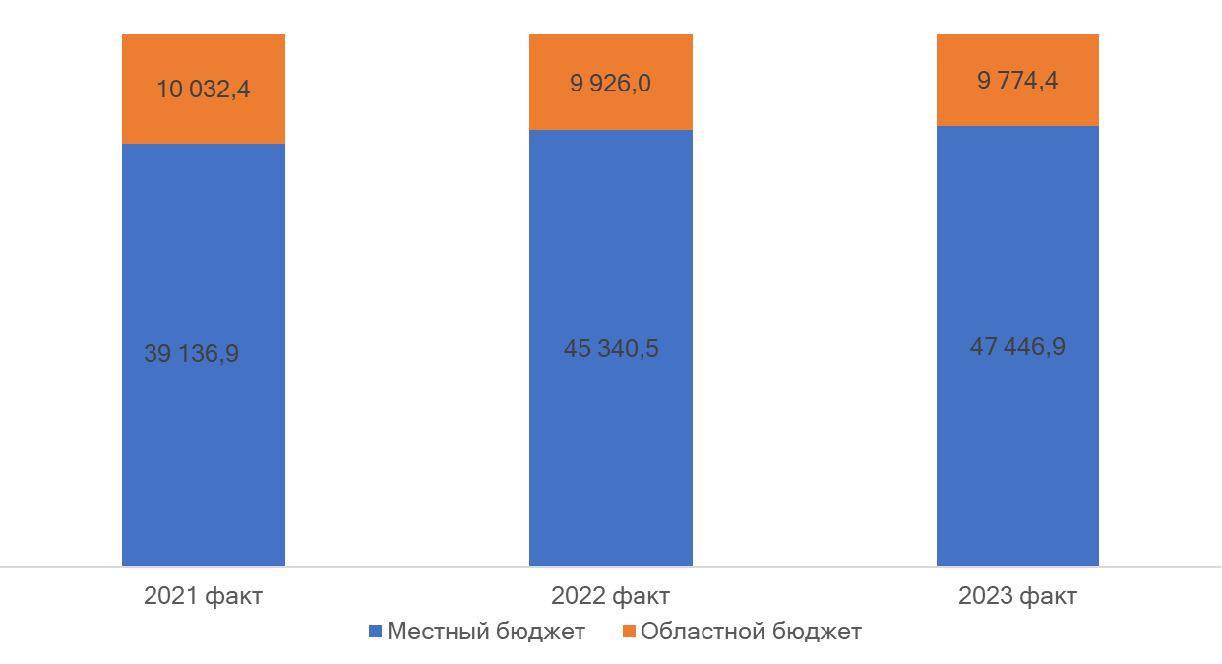
Управление муниципальным имуществом Черемховского районного муниципального образования (тыс. рублей)
Общий объем расходов на реализацию программы:
за 2021 год
49 169,3
за 2022 год
55 266,5
за 2023 год
57 221,3
1
1
45
Notes:
Готов

Slide 46
Управление муниципальным имуществом Черемховского районного муниципального образования (тыс. рублей)
Расходы на реализацию программы за 2023 год
 |  |  | Подпрограмма 1. "Совершенствование качества управления муниципальным имуществом и земельными ресурсами в Черемховском районном муниципальном образовании" в сумме 908,0 тыс. руб.: на инвентаризацию объектов недвижимости и земельных участков, расположенных на территории Черемховского районного муниципального образования в сумме 221,0 тыс. руб.; на определение рыночной стоимости муниципального имущества в сумме 61,0 тыс. руб.; на формирование земельных участков, государственная собственность на которые не разграничена (межевание, установление границ на местности) в сумме 211,1 тыс. руб.; на содержание муниципального имущества, включая расходы на оплату транспортного налога по транспортным средствам, стоящим на балансе Комитета по управлению муниципальным имуществом, коммунальные услуги за помещение типографии, ремонт автомобиля в сумме 409,9 тыс. руб.; на взносы муниципального образования на капитальный ремонт общего имущества в многоквартирных домах в сумме 4,9 тыс. руб.
 |  |  | Подпрограмма 2. "Обеспечение деятельности муниципальных бюджетных учреждений и муниципальных унитарных предприятий Черемховского районного муниципального образования" исполнена в объеме 49 080,9 тыс. руб.: на финансовое обеспечение муниципального задания муниципального бюджетного учреждения Автоцентр в сумме 45 204,7 тыс. руб., 80,9% из которых составляют расходы на оплату труда; на финансовое обеспечение муниципального задания муниципального бюджетного учреждения Проектсметсервис в сумме 126,1 тыс. руб.; на предоставление субсидии в целях возмещения недополученных доходов и финансового обеспечения (возмещения) затрат в связи с производством (реализацией) товаров, выполнением работ, оказанием услуг МУП Газета «Мое село, край Черемховский» в сумме 3 750,0 тыс. руб.
 |  |  | Подпрограмма 3. "Осуществление полномочий Комитета по управлению муниципальным имуществом Черемховского районного муниципального образования" отражены расходы на обеспечение функций Комитета по управлению муниципальным имуществом в сумме 7 232,4 тыс. руб.

Slide 47
Достигнутые значения показателей результативности муниципальной программы «Управление муниципальным имуществом Черемховского районного муниципального образования»
№ п/п | Наименование показателя результативности | Ед. изм. | Достигнутое значение показателя результативности
1 | Количество объектов учета, сведения о которых внесены в Реестр муниципального имущества Черемховского районного муниципального образования | шт. | 1 758
2 | Процент исполнения муниципального задания на оказание муниципальных услуг(выполнения работ) муниципальными бюджетными учреждениями | % | 100
3 | Годовой тираж печатного издания, информирующий население Черемховского районного муниципального образования о деятельности органов местного самоуправления, а так же по вопросам, имеющим высокую социальную значимость | кол-во экз. | 76 500
Подпрограмма 1. «Совершенствование качества управления муниципальным имуществом и земельными ресурсами в Черемховском районном муниципальном образовании»
1 | Количество про инвентаризированных объектов недвижимости и земельных участков, расположенных на территории Черемховского районного муниципального образования | шт. | 69
2 | Количество проведенных оценок имущества для приватизации и заключения договоров аренды | шт. | 26
3 | Количество сформированных земельных участков, государственная собственность на которые не разграничена (межевание, установление границ на местности) | шт. | 13
4 | Размер кредиторской задолженности за предоставления коммунальных услуг | тыс. руб. | 0
5 | Количество приобретенных объектов в муниципальную собственность | шт. | 0
47
Notes:
Готов

Slide 48
Достигнутые значения показателей результативности муниципальной программы «Управление муниципальным имуществом Черемховского районного муниципального образования»
№ п/п | Наименование показателя результативности | Ед. изм. | Достигнутое значение показателя результативности
Подпрограмма 2. «Обеспечение деятельности муниципальных бюджетных учреждений и муниципальных унитарных предприятий Черемховского районного муниципального образования»
1 | Процент исполнения муниципального задания на оказание муниципальных услуг (выполнение работ) МБУ «Автоцентр» | % | 100
2 | Процент исполнения муниципального задания на оказание муниципальных услуг (выполнение работ) МБУ «Проект- СметСервис» | % | -
3 | Процент освоения субсидии МУП ЧРМО «Газета «Моё село, край Черемховский» | % | 100
Подпрограмма 3. «Осуществление полномочий Комитета по управлению муниципальным имуществом Черемховского районного муниципального образования»
1 | Количество жалоб со стороны получателей муниципальных услуг | шт. | 0
2 | Процент использования по целевому назначения бюджетных средств, предназначенных для материально- технического обеспечения деятельности КУМИ ЧРМО | % | 100
48
Notes:
Готов

Slide 49
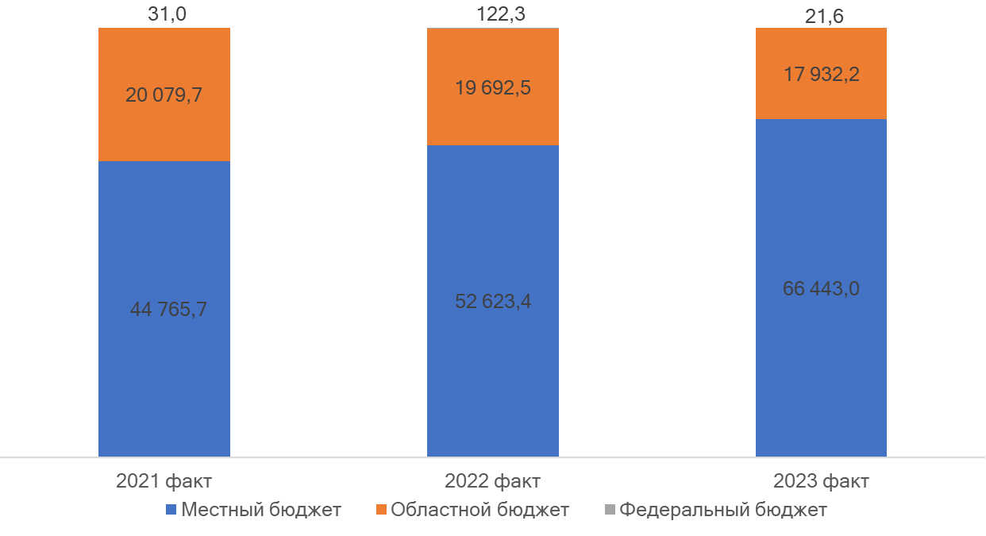
Муниципальное управление в Черемховском районном муниципальном образовании (тыс. рублей)
Общий объем расходов на реализацию программы:
за 2021 год
64 876,4
за 2022 год
72 438,2
за 2023 год
84 396,8
1
1
49
Notes:
Готов

Slide 50
Муниципальное управление в Черемховском районном муниципальном образовании (тыс. рублей)
Расходы на реализацию программы за 2023 год
 |  |  | Подпрограмма 1 «Развитие системы управления муниципальным образованием» исполнена в объеме 84 371,8 тыс. руб.: обучение, подготовки и повышения квалификации муниципальных служащих в сумме 89,5 тыс. руб.; на выплату пенсии за выслугу лет гражданам, замещавшим должности муниципальной службы в органах местного самоуправления Черемховского районного муниципального образования, в сумме 8 085,9 тыс. руб.; на ежемесячные выплаты в соответствии с Решением Думы Черемховского районного муниципального образования от 27.06.2012 № 213 "Об утверждении положения "О Почетном звании Почетный гражданин Черемховского района"" в сумме 1 256,9 тыс. руб.; на обеспечение функций Администрации ЧРМО в сумме 63 531,2 тыс. руб., в том числе оплата труда 49 594,7 тыс. руб. или 94,6% от общей суммы расходов на обеспечение функций; на обеспечение деятельности мэра муниципального района в сумме 4 545,8 тыс. руб.;
 |  |  | на осуществление государственных полномочий: - по определению персонального состава и обеспечению деятельности районных (городских), районных в городах комиссий по делам несовершеннолетних и защите их прав в сумме 2 250,0 тыс. руб.; - по хранению, комплектованию, учету и использованию архивных документов, относящихся к государственной собственности Иркутской области в сумме 2 160,8 тыс. руб.; - в сфере труда в сумме 1 114,8 тыс. руб.; - по определению персонального состава и обеспечению деятельности административных комиссий в сумме 1 132,6 тыс. руб.; - по определению перечня должностных лиц органов местного самоуправления, уполномоченных составлять протоколы об административных правонарушениях, предусмотренных отдельными законами Иркутской области об административной ответственности в сумме 0,7 тыс. руб.; - по составлению (изменению) списков кандидатов в присяжные заседатели федеральных судов общей юрисдикции в Российской Федерации в сумме 21,6 тыс. руб.;
 |  |  | Подпрограмма 2 «Развитие предпринимательства» реализована в сумме 25,0 тыс. руб. на награждение по результатам конкурса «Лучшее оформление и благоустройство прилегающей территории предприятий потребительского рынка Черемховского района».
Всего расходов по программе
84 396,8

Slide 51
Достигнутые значения показателей результативности муниципальной программы «Муниципальное управление в Черемховском районном муниципальном образовании»
№ п/п | Наименование показателя результативности | Ед. изм. | Достигнутое значение показателя результативности
1 | Уровень удовлетворенности населения качеством жизни | % | 86,3
2 | Число действующих на территории Черемховского района СМСП на 10 тысяч населения | субъект | 142,6
Подпрограмма 1 «Развитие системы управления муниципальным образованием»
1 | Доля муниципальных служащих и работников, получивших дополнительное образование от общего числа запланированных к обучению | % | 100
2 | Годовой объем фактически выплаченных социальных гарантий | % | 100
3 | Размер просроченной кредиторской задолженности | 0 | 0
Подпрограмма 2 «Развитие предпринимательства»
1 | Количество субъектов малого и среднего предпринимательства, ежегодно привлекаемых к участию в тематических конкурсных мероприятиях | субъект | 16
2 | Доля муниципальных контрактов, заключенных с субъектами малого предпринимательства | % | 67,35
3 | Количество муниципального имущества, включенного в перечень муниципального имущества в целях предоставления его во владение и (или) пользование на долгосрочной основе СМСП и организациям, образующим инфраструктуру поддержки СМСП | ед. | 8
51
Notes:
Готов

Slide 52
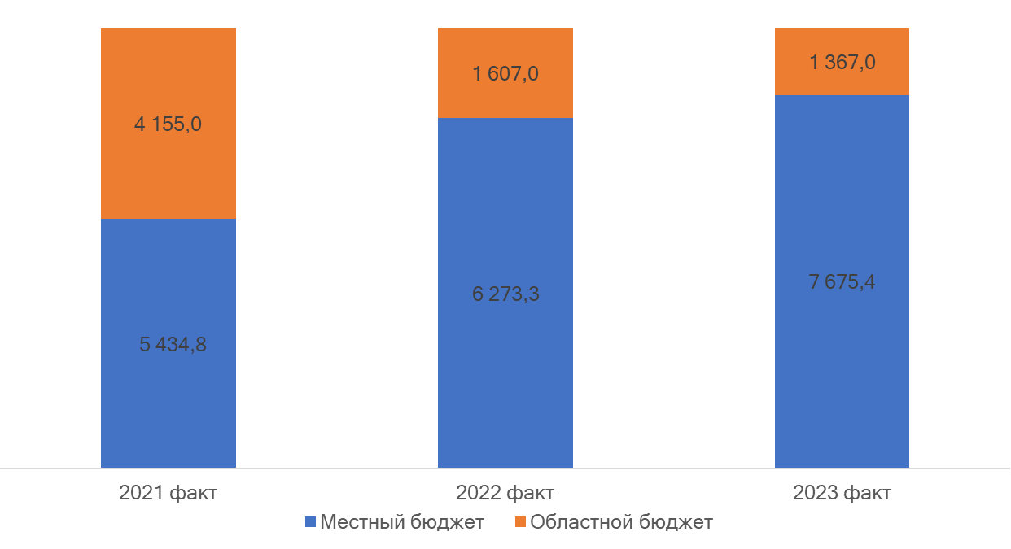
Безопасность жизнедеятельности в Черемховском районном муниципальном образовании (тыс. рублей)
Общий объем расходов на реализацию программы:
за 2021 год
9 589,8
за 2022 год
7 880,3
за 2023 год
9 042,4
Подпрограмма "Повышение безопасности дорожного движения " исполнена на сумму 157,4 тыс. руб.:
приобретение методической литературы и проведение районных мероприятий по предупреждению детского дорожно-транспортного травматизма в сумме 37,4 тыс. руб.;
содержание автомобильных дорог, находящихся в собственности района, за счет средств дорожного фонда в сумме 120,1 тыс. руб. Остаток средств дорожного фонда района на 01.01.2024 составил 283,6 тыс. руб.
1
Подпрограмма «Улучшение условий и охраны труда» проведение конкурсных мероприятий в области охраны труда на сумму 30,5 тыс. руб., а также приобретение средств индивидуальной защиты в сумме 3,0 тыс. руб.
1
Подпрограмма «Обеспечение общественной безопасности» исполнена на сумму 8 597,7 тыс. руб:
распространение агитационных материалов, посвященных профилактике правонарушений, противодействию терроризму и экстремизму реализовано на сумму 40,0 тыс. руб.
конкурс «Лучший участковый уполномоченный полиции» осуществлен на сумму 5,0 тыс. руб.
конкурс социального плаката и рисунка «Россия, вперед!» 10,0 тыс. руб.
межведомственная профилактическая комплексная акция "Акцент на главном" 15,0 тыс. руб.
функционирование Единой дежурно-диспетчерской службы обеспечено на сумму 8 527,7 тыс. руб.
52
Notes:
Готов

Slide 53
Безопасность жизнедеятельности в Черемховском районном муниципальном образовании (тыс. рублей)
№ п/п | Наименование показателя результативности | Ед. изм. | Достигнутое значение показателя результативности
1 | Строительство виадука на территории Черемховского района | ед. | -
2 | Доля пострадавших в результате несчастных случаев на производстве с утратой трудоспособности на 1 рабочий день и более в расчете на 1000 работающих | % | 0,39
3 | Уровень зарегистрированных преступлений относительно к предыдущему году | % | 0,95
4 | Доля граждан, положительно оценивающих состояние межнациональных отношений в муниципальном образовании | % | 90,8
Подпрограмма 1 «Повышение безопасности дорожного движения в Черемховском районном муниципальном образовании»
1 | Сокращение количества ДТП на 7 % к 2025 году | кол-во ДТП | 42
2 | Приведение районных дорог в соответствие с нормативными требованиями в части безопасности дорожного движения | да/нет | да
3 | Количество населенных пунктов, в которых осуществлено строительство пешеходного перехода (виадука) | ед. | -
Подпрограмма 2 «Улучшение условий охраны труда в Черемховском районном муниципальном образовании»
1 | Доля рабочих мест, на которых проведена специальная оценка условий труда | % | 98,2
2 | Доля организаций и индивидуальных предпринимателей Черемховского районного муниципального образования, принявших участие в конкурсе | % | 9,6
3 | Доля работодателей, работников, прошедших обучение по охране труда | % | 102,2
53
Notes:
Готов

Slide 54
Безопасность жизнедеятельности в Черемховском районном муниципальном образовании (тыс. рублей)
№ п/п | Наименование показателя результативности | Ед. изм. | Достигнутое значение показателя результативности
Подпрограмма 3 «Обеспечение общественной безопасности на территории Черемховского районного муниципального образования»
1 | Количество проведенных в образовательных учреждениях мероприятий с использованием активных форм участия учащихся по формированию у них потребности жить в условиях межэтнического и межрелигиозного согласия. | ед. | 81
2 | Количество разработанных, изготовленных и распространенных в местах массового пребывания людей информационных материалов (памяток, листовок, буклетов и др.) по вопросам противодействия терроризму и экстремизму. | шт. | 3 500
3 | Количество проведенных с молодёжью мероприятий (лекций, выступлений) на тему профилактики терроризма и экстремизма. | ед. | 35
4 | Количество проведённых культурно-массовых мероприятий, направленных на профилактику экстремизма, укрепление межнационального согласия. | ед. | 38
5 | Количество проводимых лекций просветительского характера с участием сотрудников МО МВД России «Черемховский». | ед. | 86
6 | Количество разработанных и распространенных среди населения печатных изданий (памяток, листовок, плакатов и др.) профилактической и агитационной направленности, в том числе о порядке действия граждан при совершении в отношении них правонарушений. | шт. | 3 580
7 | Количество проводимых профилактических акций на предмет незаконной реализации несовершеннолетним спиртных напитков, выявление фактов жестокого обращения с детьми. | ед. | 25
8 | Количество изготовленной и распространенной печатной и другой агитационной продукции, в том числе антинаркотической направленности. | шт. | 2 000
54
Notes:
Готов

Slide 55
Безопасность жизнедеятельности в Черемховском районном муниципальном образовании (тыс. рублей)
№ п/п | Наименование показателя результативности | Ед. изм. | Достигнутое значение показателя результативности
9 | Количество мероприятий по выявлению и уничтожению мест дикорастущей конопли. | ед. | 59
10 | Количество поощренных участковых уполномоченных полиции по профилактике и предупреждению правонарушений в рамках проводимого МО МВД России «Черемховский» конкурса «Лучший участковый уполномоченный полиции» | ед. | 1
11 | Количество проведенных конкурсных мероприятий, направленных на профилактику правонарушений и повышение уровня безопасности граждан | ед. | 1
12 | Уровень преступлений, совершенных несовершеннолетними в общем количестве преступлений, совершенных на территории муниципального образования | % | 1,8
13 | Количество замещенных штатных единиц МКУ «ЕДДС ЧР» | ед. | 10
14 | Количество обученных сотрудников МКУ «ЕДДС ЧР» | ед. | 0
55
Notes:
Готов

Slide 56
Развитие молодежной политики, физической культуры, спорта и туризма в Черемховском районном муниципальном образовании (тыс. рублей)
Общий объем расходов на реализацию программы:
за 2021 год
3 533,0
за 2022 год
4 140,3
за 2023 год
3 541,1
подпрограмма «Молодежная политика в Черемховском районном муниципальном образовании» реализована на сумму 164,1 тыс. руб.
подпрограмма «Развитие туризма в Черемховском районном муниципальном образовании» исполнена на 100% от плановых назначений в общей сумме 69,4 тыс. руб.
подпрограмма «Молодым семьям - доступное жилье» предусматривает расходы на социальные выплаты семьям-участникам программы на приобретение жилого помещения или создание объекта индивидуального жилищного строительства. За отчетный год подпрограмма исполнена на 100% в сумме 1 656,7 тыс. руб.
подпрограмма "Комплексные меры профилактики злоупотребления наркотическими средствами и психотропными веществами в Черемховском районном муниципальном образовании" предусматривает осуществление комплексных профилактических мероприятий, направленных на улучшение наркоситуации в Черемховском районе в сумме 88,8 тыс. руб.
подпрограмма «Развитие физической культуры и спорта в Черемховском районном муниципальном образовании» содержит расходы на проведение спортивных соревнований и физкультурно-массовых мероприятий, а также на развитие спортивной инфраструктуры и материально-технической базы в сумме 1 562,1 тыс. руб.
1
1
56
Notes:
Готов

Slide 57
Развитие молодежной политики, физической культуры, спорта и туризма в Черемховском районном муниципальном образовании (тыс. рублей)
№ п/п | Наименование показателя результативности | Ед. изм. | Достигнутое значение показателя результативности
1 | Доля молодых людей, вовлеченных в мероприятия от общей численности молодежи | % | 86,36
2 | Доля граждан Черемховского района, систематически занимающихся физической культурой и спортом, в возрасте от 3 до 79 лет | % | 41,19
3 | Количество молодых семей, улучшивших жилищные условия | семьи | 2
4 | Доля молодежи, принявшей участие в мероприятиях по профилактике социально-негативных явлений к общей численности молодежи | % | 42,4
5 | Количество граждан, вовлеченных в мероприятия туристической направленности | чел. | 1 023
Подпрограмма 1 «Молодежная политика в Черемховском районном муниципальном образовании»
1 | Доля молодых людей, вовлеченных в мероприятия от общей численности молодежи | чел. | 86,36
2 | Количество реализованных общественно значимых инициатив и социальных проектов молодежи | ед. | 6
Подпрограмма 2 «Развитие физической культуры и спорта в Черемховском районном муниципальном образовании»
1 | Доля граждан Черемховского района, систематически занимающихся физической культурой и спортом, в возрасте от 3 до 79 лет | % | 41,19
57
Notes:
Готов

Slide 58
Развитие молодежной политики, физической культуры, спорта и туризма в Черемховском районном муниципальном образовании (тыс. рублей)
№ п/п | Наименование показателя результативности | Ед. изм. | Достигнутое значение показателя результативности
2 | Доля граждан, выполнивших нормативы Всероссийского физкультурно-спортивного комплекса «Готов к труду и обороне», в общей численности населения, принявшего участие в сдаче нормативов Всероссийского физкультурно-спортивного комплекса «Готов к труду и обороне» | % | 76,36
3 | Количество поддержанных социально-значимых проектов, направленных на создание условий для развития физической культуры и спорта | шт. | 3
Подпрограмма 3 «Молодым семьям – доступное жилье»
1 | Количество молодых семей, улучшивших жилищные условия в результате реализации мероприятий Подпрограммы | семья | 2
2 | Количество молодых семей, которым выданы свидетельства о праве на получение социальной выплаты на приобретение (строительство) жилого помещения | семья | 2
Подпрограмма 4 «Комплексные меры профилактики злоупотребления наркотическими средствами и психотропными веществами в Черемховском районном муниципальном образовании»
1 | Количество распространенного информационного материала, по профилактике наркомании и других социально негативных явлений | шт. | 660
2 | Удельный вес численности молодежи, принявшей участие в мероприятиях по профилактике социально-негативных явлений к общей численности молодежи | % | 42,4
3 | Удельный вес несовершеннолетних, охваченных мероприятиями по раннему выявлению незаконных потребителей наркотиков (медицинский осмотр) к общей численности несовершеннолетних | % | 0,94
4 | Доля состоящих на учете больных наркоманией, охваченных консультациями в целях их мотивации на реабилитацию и ресоциализацию к общей численности, состоящих на учете больных наркоманией | % | 100
58
Notes:
Готов

Slide 59
Развитие молодежной политики, физической культуры, спорта и туризма в Черемховском районном муниципальном образовании (тыс. рублей)
№ п/п | Наименование показателя результативности | Ед. изм. | Достигнутое значение показателя результативности
5 | Площадь, земельных участков, обработанная гербицидами с целью уничтожения произрастания наркосодержащих растений | га | 14
6 | Ежегодный мониторинг наркоситуации на территории Черемховского районного муниципального образования | Осуществляется/ не осуществляется | Осуществляется
Подпрограмма 5 «Развитие туризма в Черемховском районном муниципальном образовании»
1 | Количество граждан, вовлеченных в мероприятия туристической направленности | чел. | 1 023
2 | Количество организованных и зарегистрированных экскурсионных маршрутов | шт. | 3
3 | Количество печатной продукции: наглядно-демонстративных материалов, рекламной продукции, выпущенной с целью туристической навигации | шт. | 1 000
59
Notes:
Готов

Slide 60
Здоровье населения в Черемховском районном муниципальном образовании (тыс. рублей)
Общий объем расходов на реализацию программы:
за 2021 год 169,7
за 2022 год 101,6
за 2023 год 229,9
единовременные выплаты молодым специалистам с высшим или средним профессиональным образованием, работающим в медицинских учреждениях Черемховского района
оплата обучения студентов в средних специальных учебных заведениях
обеспечение ГСМ на ежеквартальные выезды медицинских работников ОГБУЗ ИОКТБ Черемховский филиал
выплата стипендии мэра Черемховского района студентам средне-специальных учебных заведений, обучающихся на бюджетной основе и заключившим договор на обучение с обязательством последующей отработки в медицинских учреждениях, расположенных на территории Черемховского районного муниципального образования
103,4
1
45,9
1
35,7
44,8
60
Notes:
Готов

Slide 61
Достигнутые значения показателей результативности муниципальной программы «Здоровье населения в Черемховском районном муниципальном образовании»
№ п/п | Наименование показателя результативности | Ед. изм. | Достигнутое значение показателя результативности
1 | Доля обследования граждан выездными бригадами узких специалистов на территории Черемховского района | % | 10,1
2 | Доля обследования граждан на передвижном флюорографе в Черемховском районе | % | 12,3
3 | Доля граждан, прошедших обследование на наличие ВИЧ- инфекции | % | 17,8
4 | Доля мероприятий, направленных на профилактику социально значимых заболеваний | % | 43,5
5 | Доля обеспеченности медицинскими кадрами путем подготовки мед работников в учебных учреждениях и оказания мер социальной поддержки | % | 69,3
6 | Доля ФАПов, в которых проведен текущий ремонт | % | 100
7 | Доля информированности учеников школ Черемховского района о социально значимых заболеваниях | % | 93,3
8 | Доля информированности населения Черемховского района по вопросам профилактики социально значимых заболеваний и здорового образа жизни | % | 16,4
9 | Доля информационных материалов в информационно- телекоммуникационн ой сети «Интернет», в средствах массовой информации Черемховского района о вопросах профилактики социально значимых заболеваний. | % | 28,6
10 | Доля учеников 7-11 классов, принявших участие в лекциях, тренингах, беседах по половому созреванию. | % | 68,8
61
Notes:
Готов

Slide 62
Социальная поддержка населения Черемховского районного муниципального образования (тыс. рублей)
Общий объем расходов на реализацию программы:
за 2021 год 416,8
за 2022 год 200,0
за 2023 год 220,0
Подпрограмма «Доступная среда для инвалидов и других маломобильных групп населения в Черемховском районном муниципальном образовании» в отчетном периоде предусматривает проведение досуговых мероприятий для людей с ограниченными возможностями здоровья на сумму 5,0 тыс. руб., а также приобретение информационного табло «бегущая строка» в МКЦ
Подпрограмма «Поддержка мероприятий, проводимых для пожилых людей в Черемховском районном муниципальном образовании» на сумму 195,0 тыс. руб. включает расходы на организацию мероприятий, посвященных празднованию Дня победы, Дня пожилых людей, Декаде инвалидов, а также чествование участников ВОВ и ветеранов администрации в юбилейные даты, граждан старше 90 лет в дни рождения
1
1
62
Notes:
Готов

Slide 63
Достигнутые значения показателей результативности муниципальной программы «Социальная поддержка населения Черемховского районного муниципального образования»
№ п/п | Наименование показателя результативности | Ед. изм. | Достигнутое значение показателя результативности
1 | Доля инвалидов, положительно оценивающих уровень доступности приоритетных объектов социальной инфраструктуры и услуг в приоритетных сферах жизнедеятельности от числа опрошенных | % | 100
2 | Доля людей пожилого возраста и старше, положительно оценивающих качество жизни, степень социальной защищенности от числа опрошенных | % | 100
Подпрограмма 1 «Доступная среда для инвалидов и других маломобильных групп населения Черемховского районного муниципального образования»
1 | Уровень доступности социально-значимых объектов в сфере культуры и библиотечного обслуживания для инвалидов | % | 21
2 | Уровень доступности социально-значимых объектов в сфере образования | % | 16
3 | Доля инвалидов и людей с ограниченными способностями здоровья, прошедшие обучение на компьютерных курсах | % | 0,0
4 | Доля детей-инвалидов и детей с ограниченными возможностями здоровья, принявших участие в районных культурно-массовых мероприятиях | % | 70
 | Подпрограмма 2 «Поддержка мероприятий, проводимых для пожилых людей на территории Черемховского районного муниципального образования»
1 | Количество проводимых мероприятий, направленных на организацию досуга и вовлечение пожилых людей в общественную жизнь | ед. | 5
2 | Доля инвалидов участников ВОВ, вдов инвалидов, ветеранов и участников ВОВ, прошедших диспансеризацию от числа запланированных | % | 100
3 | Количество поощренных участников ВОВ в день их рождения | чел. | 3
63
Notes:
Готов

Slide 64
Непрограммные направления деятельности
(тыс. рублей)
обеспечение деятельности органов местного самоуправления
ликвидация последствий чрезвычайной ситуации, связанной с дождевым паводком в июле 2023 года за счет средств резервного фонда администрации Черемховского района на выполнение работ по ремонту подвесного пешеходного моста на территории Онотского поселения
финансовое обеспечение выборов в представительный орган района (в связи со сложением полномочий депутата);
формирование резерва материальных ресурсов для ликвидации последствий чрезвычайных ситуаций природного и техногенного характера в сумме 52,0 тыс. руб.;
реализация мероприятий, направленных на обеспечение секретности и защиты государственной тайны в Администрации Черемховского районного муниципального образования
8 063,0
268,5
700,0
52,0
790,2
64

Slide 65
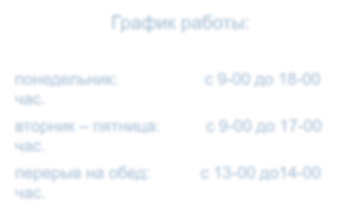
Контактная информация
Финансовое управление
Администрации Черемховского районного муниципального образования
Начальник
Адрес:
Гайдук Юлия Николаевна
665413, г. Черемхово,
ул. Куйбышева, д.20, каб.43
График работы:
Телефон:
(8 395 46) 5-06-36
понедельник - пятница:
час.
перерыв на обед:
час.
с 9-00 до 18-00
с 13-00 до14-00
E-mail:
fin36@govirk.ru
65

